Slide 2
はじめに
アカウント登録とGitHubグループへの参加は済ませましたか？
メールで招待を受け取った後、１週間以内に参加しないと有効期限が切れるみたいです。 （早めに受け取って期限切れになっちゃった人、ごめんよ）
まだ、参加出来てない人は教えてください。もう一度招待を送ります。
何度かIDパスワードが要求されるかもしれないので、手元にあるとスムーズに進められます。

Slide 3
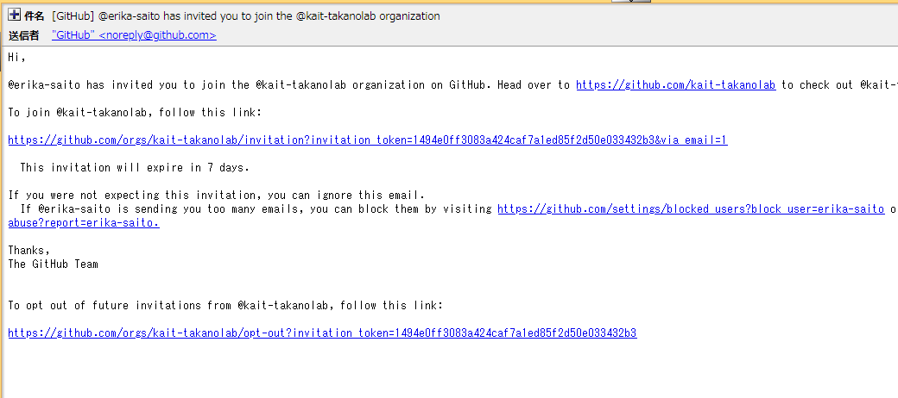
招待メールの見方
CCEなどのメールボックスを開き招待メールを確認、赤枠のリンクをクリックすると「kait-takanolab」へ参加できます。GitHubのアカウントがない人は遷移後のページで、サインアップしてください。

Slide 4
参加状況チェック
名前 | メアド | 参加

Slide 5
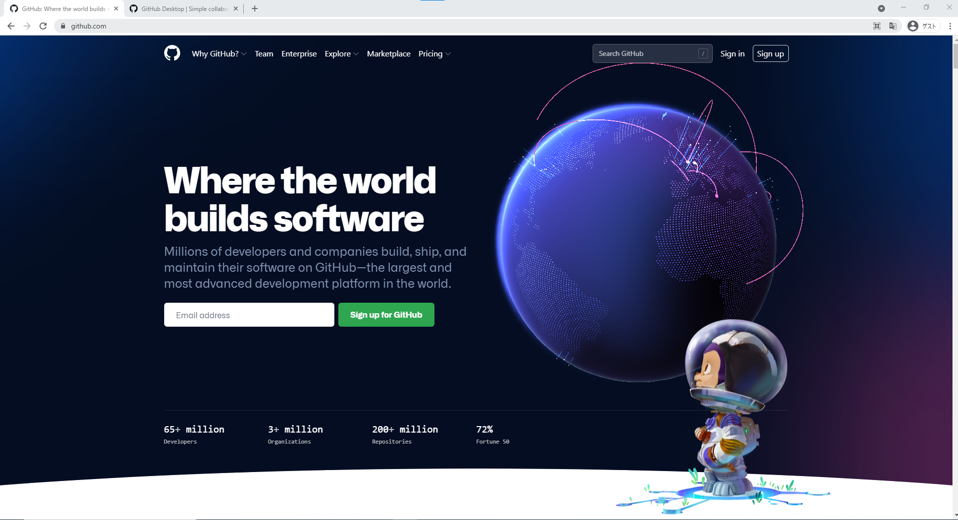
作業：リポジトリの作成
https://github.com/へ移動しサインイン

Slide 6
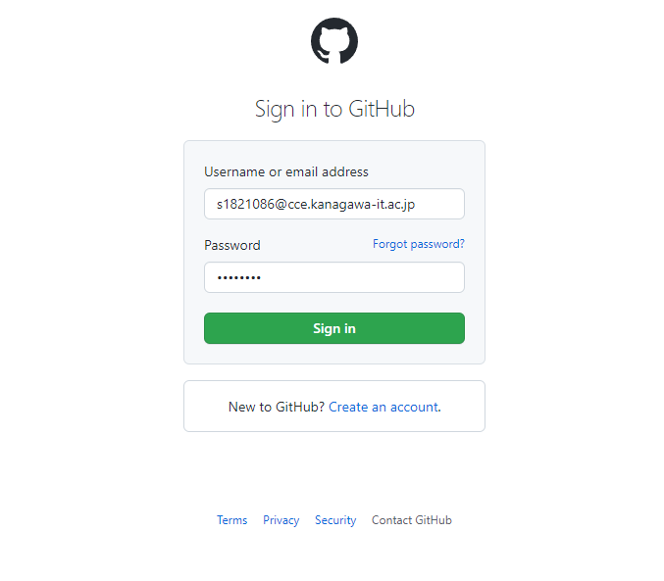
作業：リポジトリの作成
https://github.com/へ移動しサインイン

Slide 7
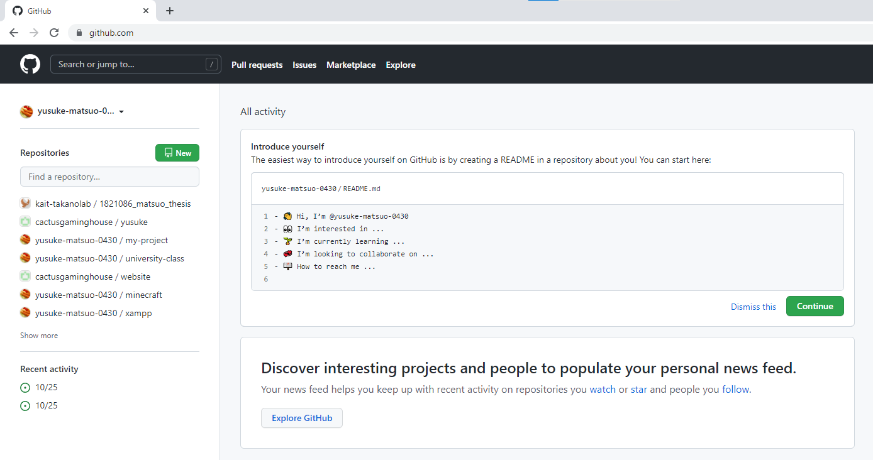
作業：リポジトリの作成
「NEW」をクリックしてリポジトリ作成画面へ

Slide 8
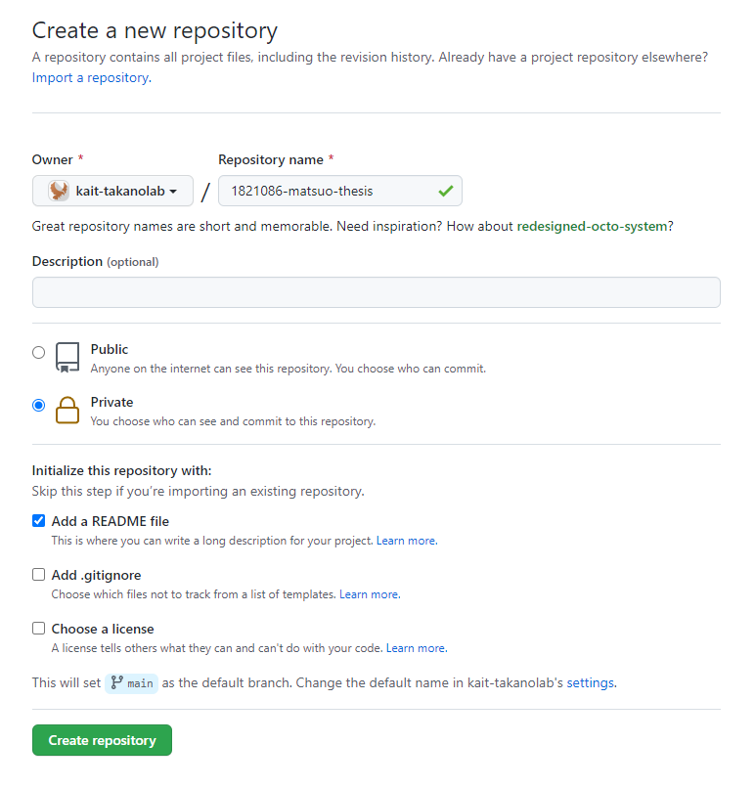
作業：リポジトリの作成
設定項目
Owner→「kait-takanolab」
Repository name→「学籍番号-苗字-thesis」
Descripton→「空白」
公開設定→「 Private」
Initialize this repository with:
→「Add a README file」にチェックをつける
間違えやすいから要チェック
GitCloneするときはPublicが便利だけど、今はPrivateでOK！
README fileは作ったプログラムとかを説明するファイルだよ
↑入力を終えたらCreate repositoryをクリック

Slide 9
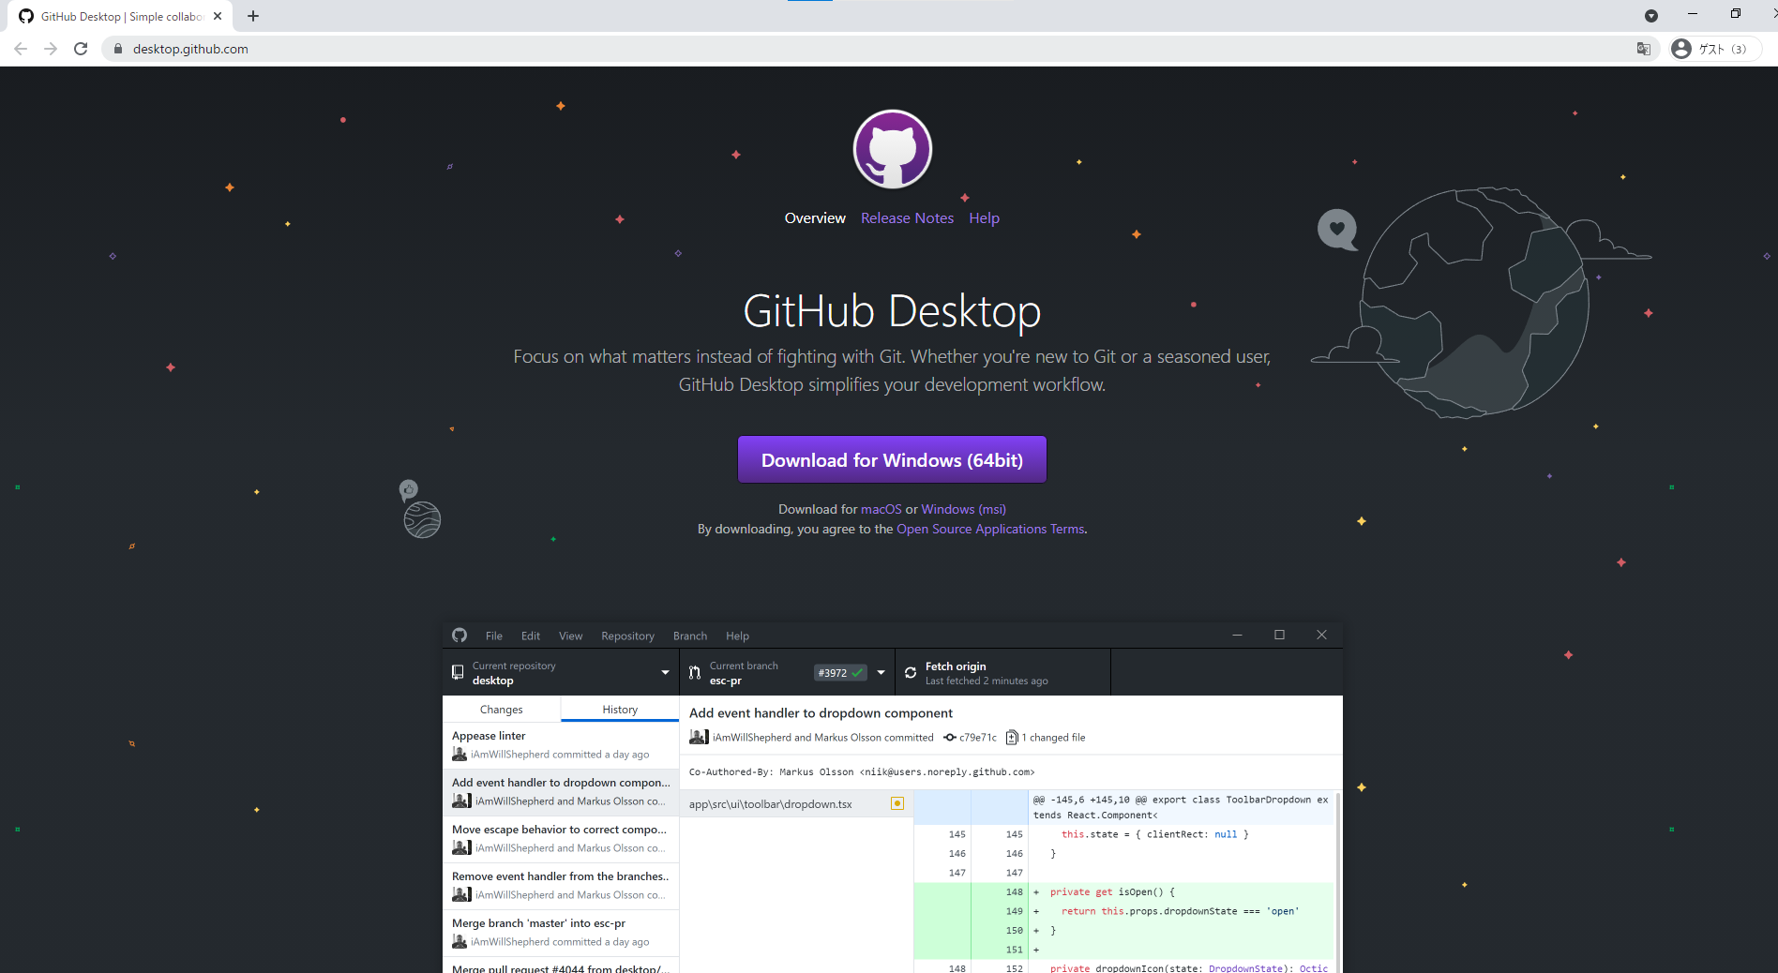
作業：GitHub Desktopの初期設定
https://desktop.github.com/へ移動しダウンロード
適当にインストールをはじめてください

Slide 10
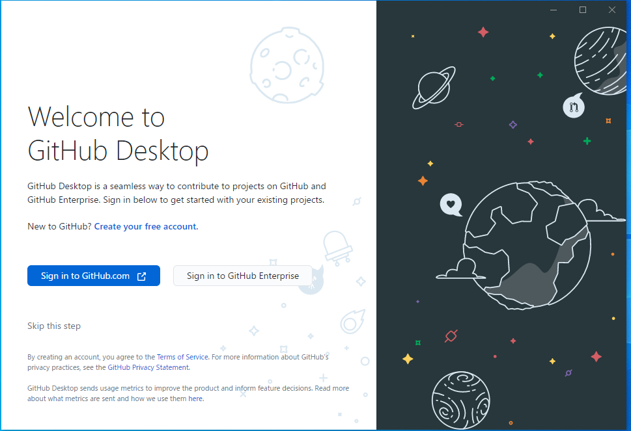
作業：GitHub Desktopの初期設定
起動するとこんな画面が出るので「Sign in to GitHub.com」をクリック

Slide 11
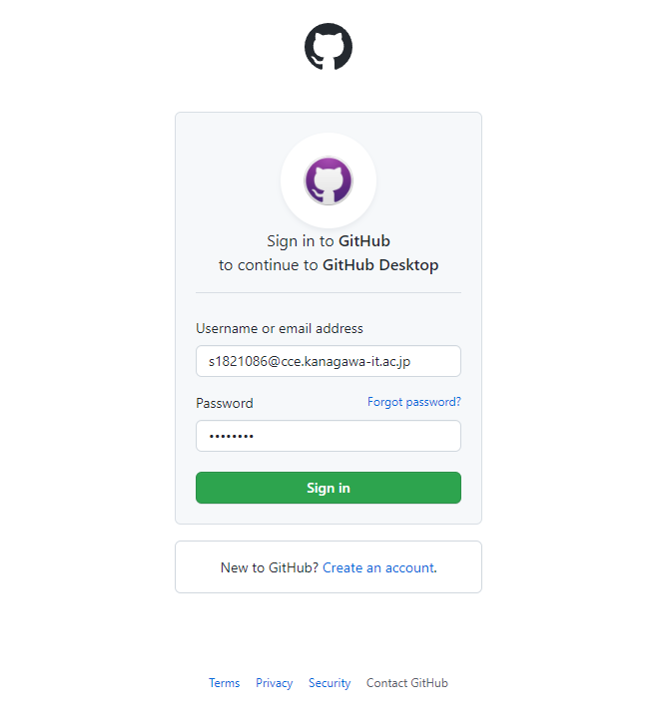
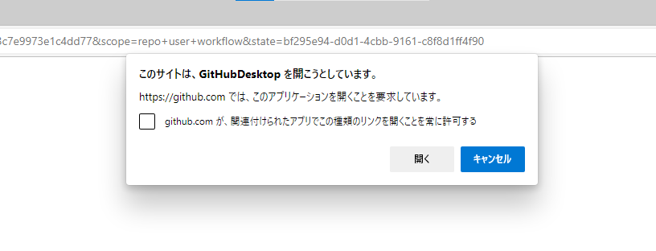
作業：GitHub Desktopの初期設定
ブラウザが立ち上がり、Sign inが要求されるのでIDパスワードを入力
ポップアップの「開く」をクリックするとアカウントが紐づけされます。

Slide 12
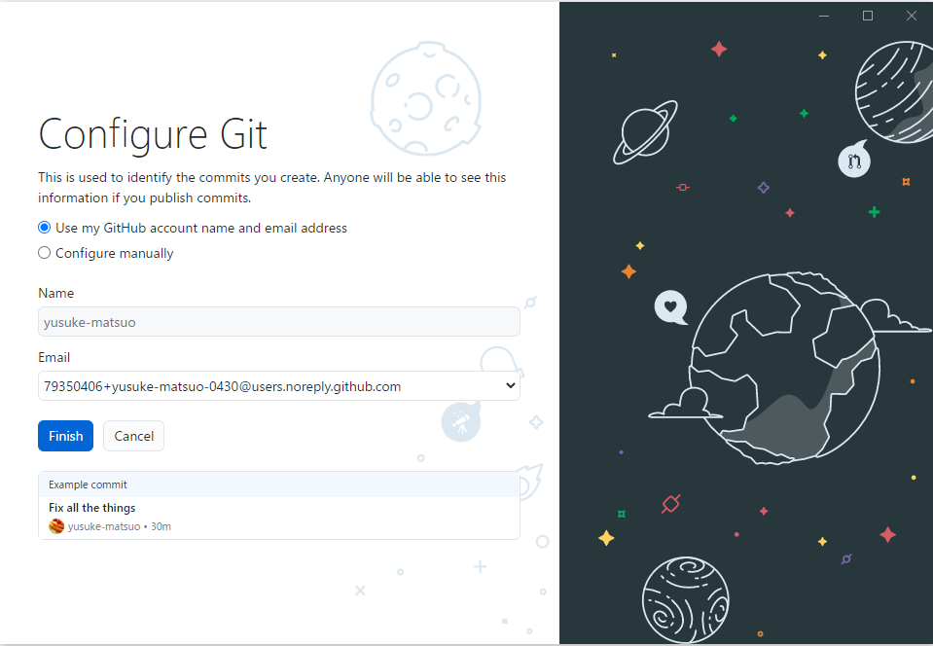
作業：GitHub Desktopの初期設定
変な名前じゃなければ、基本的にそのままFinishボタンを押して構いません。 卒研ではリポジトリ名（1821086-matsuo-thesis）で判断することが多いので…

Slide 13
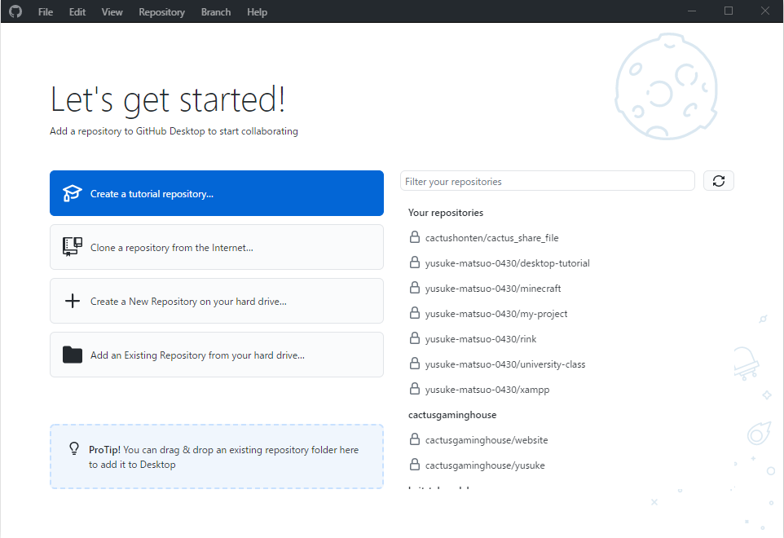
作業：GitHub Desktopの初期設定
リポジトリはさっき作ったので、スキップ
2つ目の「Clone a repository from Internet」をクリックしローカルにクローンします

Slide 14
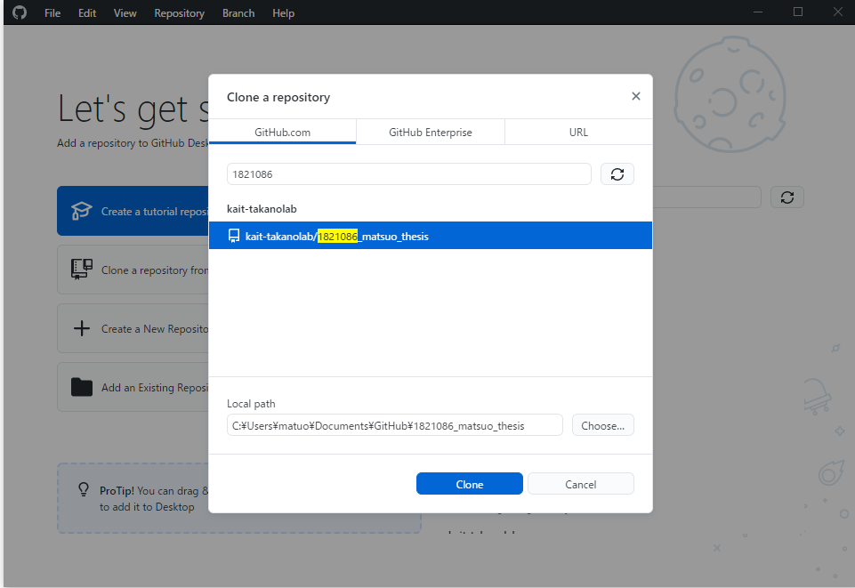
作業：GitHub Desktopの初期設定
ローカルパスは特に覚えておかなくても次ページで紹介する「show in explorer」
ボタンを押せばいつでもみれます。
自分のリポジトリを選択します。フィルターで学籍番号を入れると見つけやすい。
選択後、「Clone」ボタンをクリックするとクローンが始まります。

Slide 15
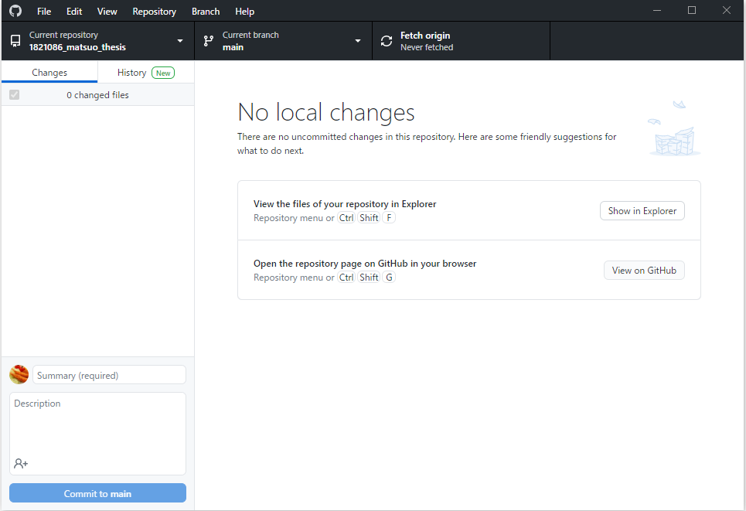
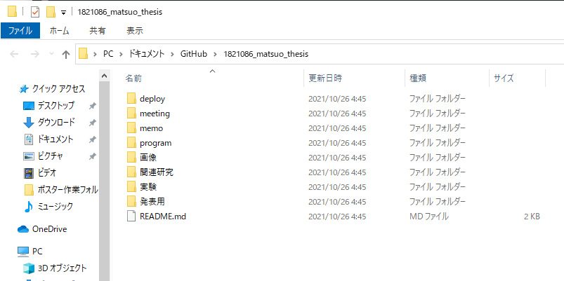
作業：GitHub Desktopで初めてのPUSH！
「show in explorer」ボタンをクリックするとローカルのリポジトリを確認できます。ここに作ったプログラムや卒論など置き、定期的にPUSHすることで鷹野研のメンバーがオンライン上で見れるようになります。同時にバージョン管理もできる！

Slide 16
試しに何かプログラムを作って
コミット＆PUSHしてみましょう！

Slide 17
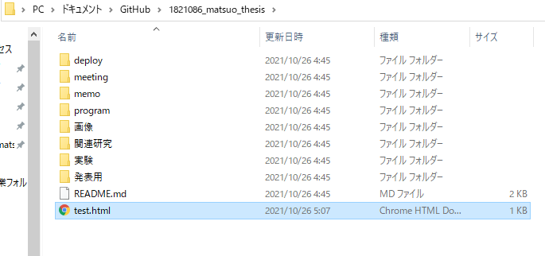
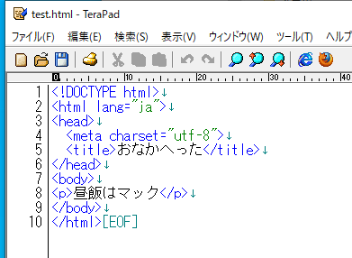
作業：GitHub Desktopで初めてのPUSH！
今回は皆さんが馴染み深い（？）HTMLファイルを作成しますが
練習なのでなんでもOK！適当にコーディングします。

Slide 18
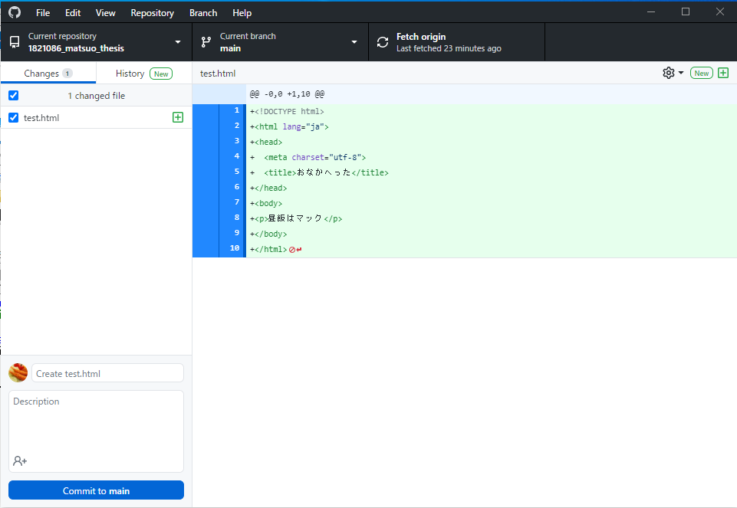
作業：GitHub Desktopで初めてのPUSH！
ファイルを保存後、GitHubDesktopへ戻るとステージングエリアへの登録が自動で行われているのが確認できます。

Slide 19
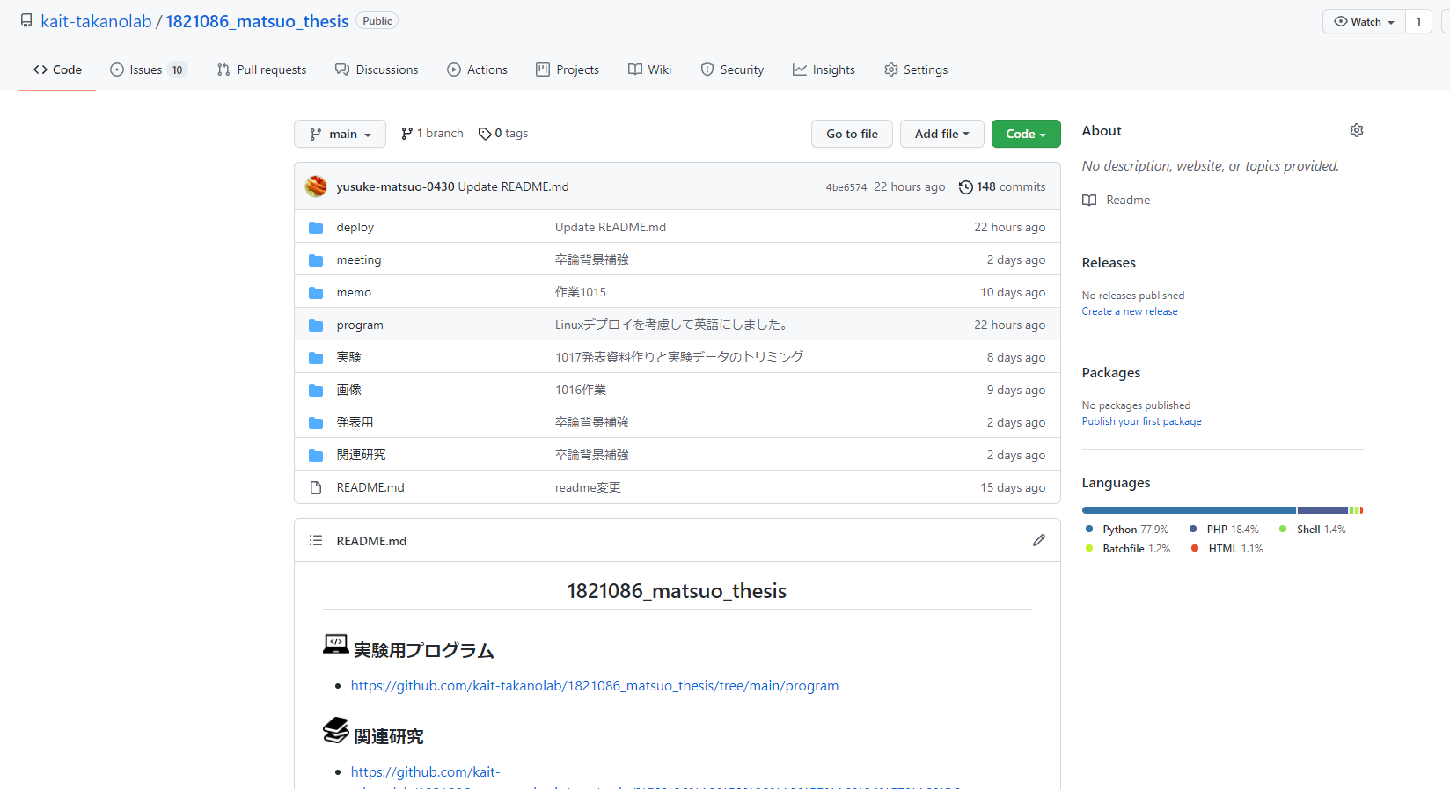
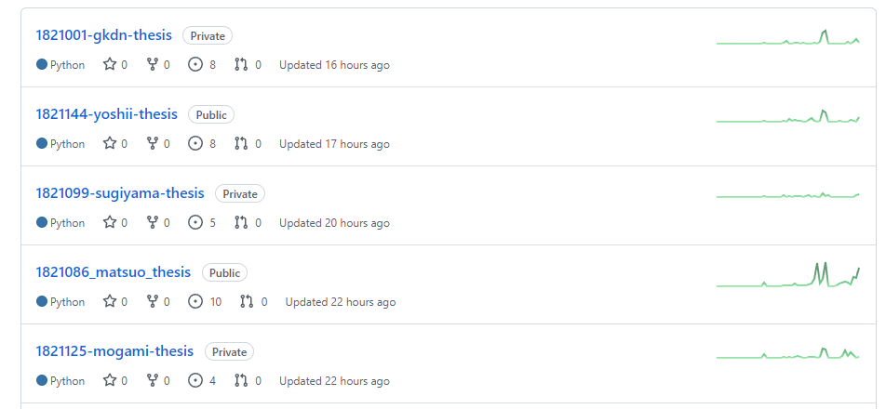
ブラウザから確認してみる
グループのリポジトリ一覧
リモートリポジトリ
https://github.com/kait-takanolabへ移動し自分やゼミメンバーのリポジトリを見てみましょう！PUSHしたファイルは確認できましたか？

Slide 20
さいごに
Git,GitHubは就職後も使う人が多いので慣れておくと役立つ
こまめにコミットプッシュをすると鷹野先生やメンバーに進捗が伝わるので、良いアドバイスを頂けるかもしれません。バックアップにもなります。
GitHub DesktopはGitHubの利用を便利してくれます。しかし、一部のリナックスOSやラズベリーパイなど使えない環境もあるので、各自、一度コマンドでGITを操作してみると良いと思います。
Windowsでコマンドラインを用いてGitを利用する場合「Git Bash」を使います。 https://gitforwindows.org/

Slide 21
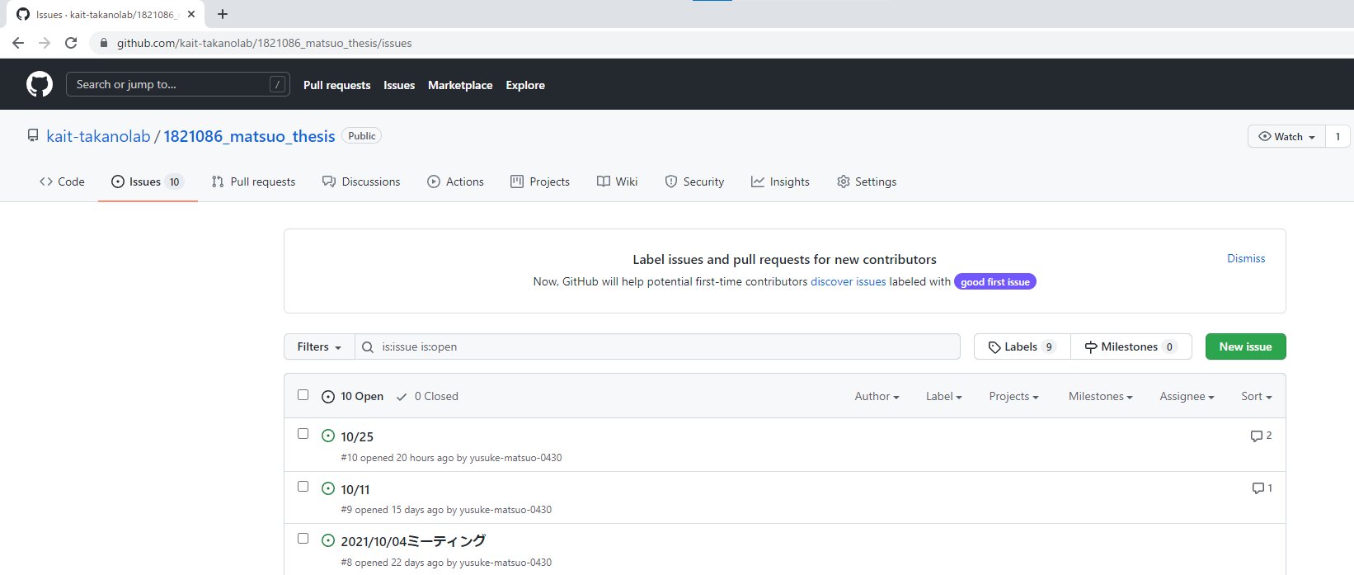
おまけ：鷹野研での「Issues」の使い方
鷹野研では「Issues」を質問や問題点、アドバイスを書く場所としています。
卒研のディスカッション時に発表者に対して皆が書き込みをします。

Slide 22


おまけ：変更前のファイルに戻す
タグ付けやコマンドラインなど複数やり方がありますが 一番簡単な方法で紹介します。

Slide 23
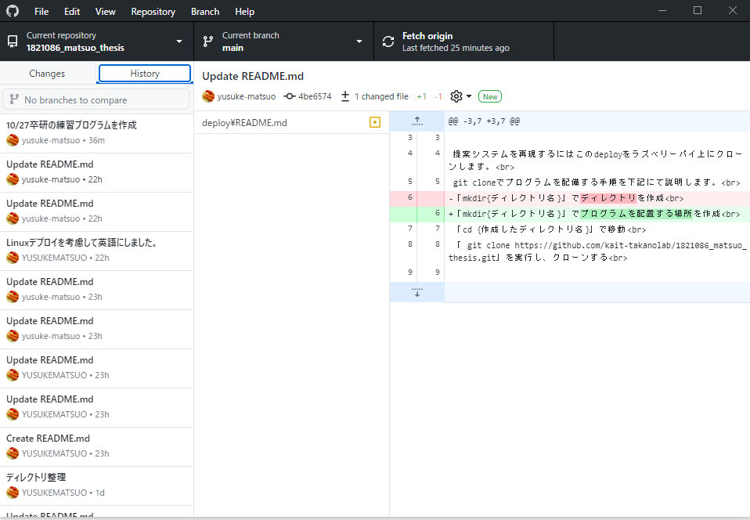
おまけ：変更前のファイルに戻す
GitHub Desktopから「History」を選択。

Slide 24
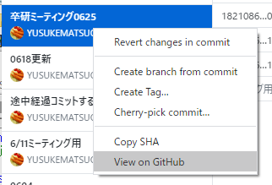
おまけ：変更前のファイルに戻す
戻したい時点のタイトルを選んで「View on GitHub」をクリック

Slide 25
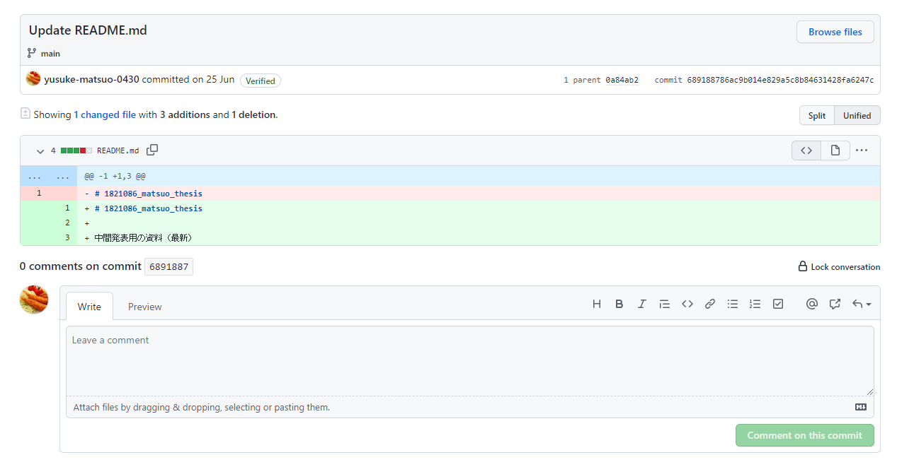
おまけ：変更前のファイルに戻す
右上の「Browse files」をクリック

Slide 26
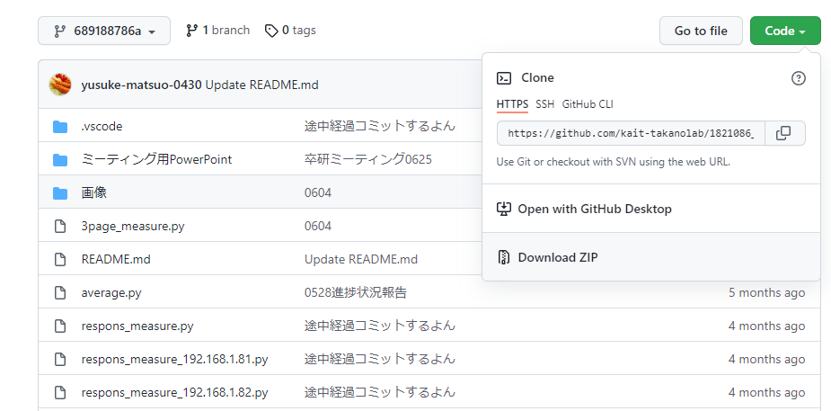
おまけ：変更前のファイルに戻す
「Code」から「Download ZIP」を選択すると
元のファイルを受け取れます

